Slide 1
ELECTRONICĂ ANALOGICĂ
Departamentul de Electronică şi Calculatoare
str. Politehnicii 1, 500024 Braşov
0268 478705
Cursul nr. 7 – online
Filtre active

Slide 2
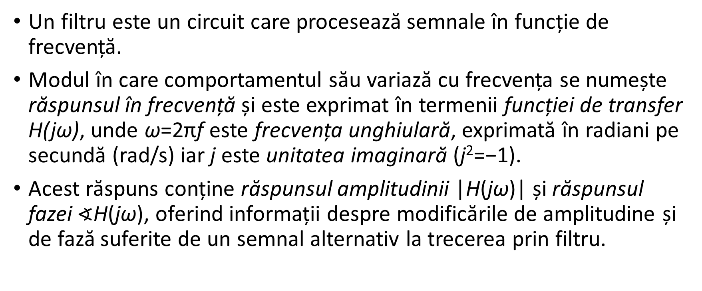
Filtre active Definiția unui filtru
Un filtru este un circuit care procesează semnale în funcție de frecvență.
Modul în care comportamentul său variază cu frecvența se numește răspunsul în frecvență și este exprimat în termenii funcției de transfer H(jω), unde ω=2πf este frecvența unghiulară, exprimată în radiani pe secundă (rad/s) iar j este unitatea imaginară (j²=−1).
Acest răspuns conține răspunsul amplitudinii |H(jω)| și răspunsul fazei $∢$H(jω), oferind informații despre modificările de amplitudine și de fază suferite de un semnal alternativ la trecerea prin filtru.

Slide 3
Filtre active Clasificare
filtrul trece-jos (low-pass filter), FTJ,
filtrul trece-sus (high-pass filter), FTS,
filtrul trece-bandă (band-pass filter), FTB și
filtrul oprește-bandă (band-reject filter sau notch), FOB.
filtrul trece-tot (all-pass filter), FTT, care modifică doar faza, lăsând amplitudinea constantă.

Slide 4
Filtre active Răspunsuri în frecvență uzuale
Răspunsul de tipul trece-jos este caracterizat printr-o frecvență ω_{c}, numită frecvență de tăiere (cutoff frequency), astfel încât |H|=1 pentru ω<ω_{c} și |H|=0 pentru ω>ω_{c}, fapt care arată că semnalele de intrare cu frecvență mai mică de ω_{c} trec prin filtru cu o amplitudine neschimbată, în timp ce semnalele cu ω> ω_{c} suferă o atenuare completă. O aplicație comună de FTJ o reprezintă eliminarea zgomotului de înaltă frecvență dintr-un semnal.

Slide 5
Filtre active Răspunsuri în frecvență uzuale
Răspunsul de tipul trece-sus este complementar răspunsului de tipul trece-jos. Semnalele cu o frecvență mai mare decât frecvența de tăiere ω_{c} ies din filtrul neatinse, iar semnalele cu ω<ω_{c} sunt complet blocate.

Slide 6
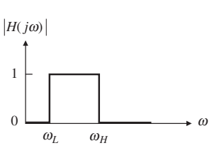
Filtre active Răspunsuri în frecvență uzuale
Răspunsul de tipul trece-bandă este caracterizat printr-o bandă de frecvență ω_{L}<ω<ω_{H}, numită banda de trecere, astfel încât semnalele de intrare din această bandă apar neatenuate, în timp ce semnalele cu ω<ω_{L} sau ω>ω_{H} sunt tăiate. Un filtru de tip trece-bandă familiar este circuitul de acord al unui aparat de radio, care permite utilizatorului să selecteze un anumit post și să le blocheze pe toate celelalte.

Slide 7
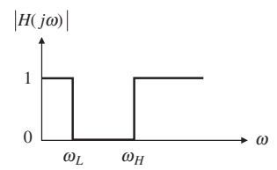
Filtre active Răspunsuri în frecvență uzuale
Răspunsul de tipul oprește-bandă este complementar răspunsului trece-bandă, deoarece blochează componentele de frecvență din banda de oprire ω_{L}<ω<ω_{H}, în timp ce le lasă să treacă pe toate celelalte. Când banda de oprire este suficient de îngustă, răspunsul se numește notch. O aplicație de filtre notch constă, în cazul echipamentelor medicale, în eliminarea prelevării nedorite a semnalelor de 50Hz.

Slide 8
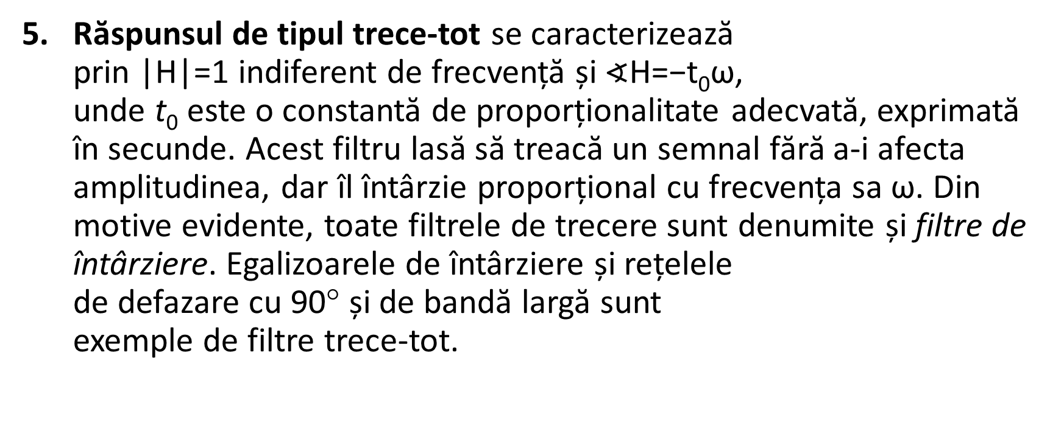
Filtre active Răspunsuri în frecvență uzuale
Răspunsul de tipul trece-tot se caracterizează prin |H|=1 indiferent de frecvență și $∢$H=−t₀ω, unde t₀ este o constantă de proporționalitate adecvată, exprimată în secunde. Acest filtru lasă să treacă un semnal fără a-i afecta amplitudinea, dar îl întârzie proporțional cu frecvența sa ω. Din motive evidente, toate filtrele de trecere sunt denumite și filtre de întârziere. Egalizoarele de întârziere și rețelele de defazare cu 90° și de bandă largă sunt exemple de filtre trece-tot.

Slide 9
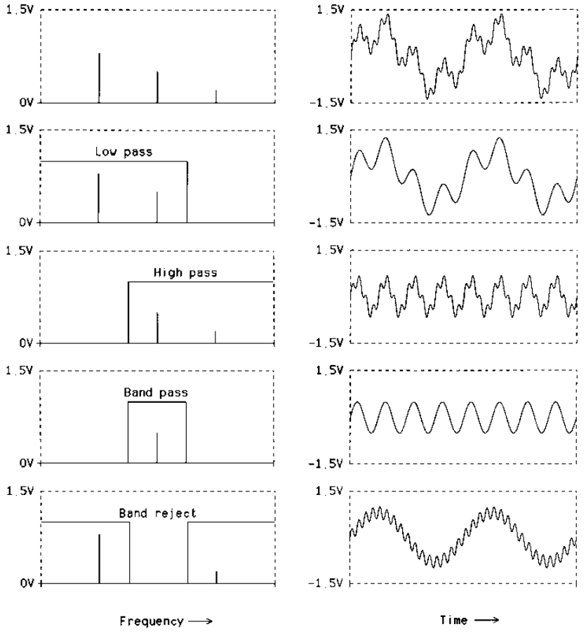
Filtre active Efectul filtrării
în domeniul frecvență (stânga)
în domeniul timp (dreapta)
Se urmărește efectul filtrării asupra semnalului
După FTJ rezultă semnalul
$$v_{I}\left(t\right)=0,8sinω_{0}t+0,5sin4ω_{0}t+0,2sin16ω_{0}t \left[V\right]$$
$$v_{O}\left(t\right)=0,8sinω_{0}t+0,5sin4ω_{0}t \left[V\right]$$

Slide 10
Filtre active
Filtrele pot fi construite și numai din rezistențe, bobine și condensatoare (filtre RLC), care sunt componente pasive, obținându-se filtrele pasive.
Cu toate acestea, după apariția conceptului de reacție, s-a realizat că încorporarea unui amplificator într-un circuit de filtrare a făcut posibilă obținerea oricărui răspuns, dar fără utilizarea bobinelor
Acesta este un avantaj mare, deoarece bobinele sunt cel mai puțin ideale dintre elementele de bază ale circuitului, sunt voluminoase, grele și scumpe și nu se pretează la producția de masă de tip circuite integrate.

Slide 11
Filtre active
Un amplificator poate prelua energie de la sursele de alimentare și o poate introduce în circuitul în care se află pentru a compensa pierderile de energie din rezistențe.
Bobinele și condensatoarele sunt elemente nedisipative care pot stoca energia în timpul unei părți a unui ciclu și o pot elibera în timpul rămas din ciclu.
Un amplificator, susținut de sursa de alimentare, poate face același lucru și chiar mai mult, deoarece, spre deosebire de bobine și condensatoare, amplificatorul poate fi făcut să elibereze mai multă energie decât cea absorbită de rezistențe.
Din această cauză se spune că amplificatoarele sunt elemente active, iar filtrele care încorporează amplificatoare se numesc filtre active.

Slide 12
Filtre active
Un filtru activ va funcționa corect numai în măsura în care funcționează și amplificatorul corect.
Cea mai gravă limitare a AO este scăderea câștigului în buclă deschisă odată cu creșterea frecvenței.
Această limitare restricționează, în general, aplicațiile filtrelor active sub valoarea de 100MHz a frecvenței.
Acest domeniu de frecvență include banda audio și domeniul de instrumentație, unde filtrele cu AO își găsesc cea mai largă aplicație și unde bobinele ar fi prea voluminoase pentru a concura cu miniaturizarea disponibilă oferită de CI.

Slide 13
Filtre active
Dincolo de domeniul maxim de frecvență al AO, bobinele se folosesc din nou, astfel încât filtrele de înaltă frecvență sunt în continuare implementate cu componente RLC pasive.
În aceste filtre, dimensiunile și greutatea bobinelor sunt mai ușor de gestionat, deoarece valorile de inductanță și de capacitate scad odată cu creșterea frecvenței de lucru.

Slide 14
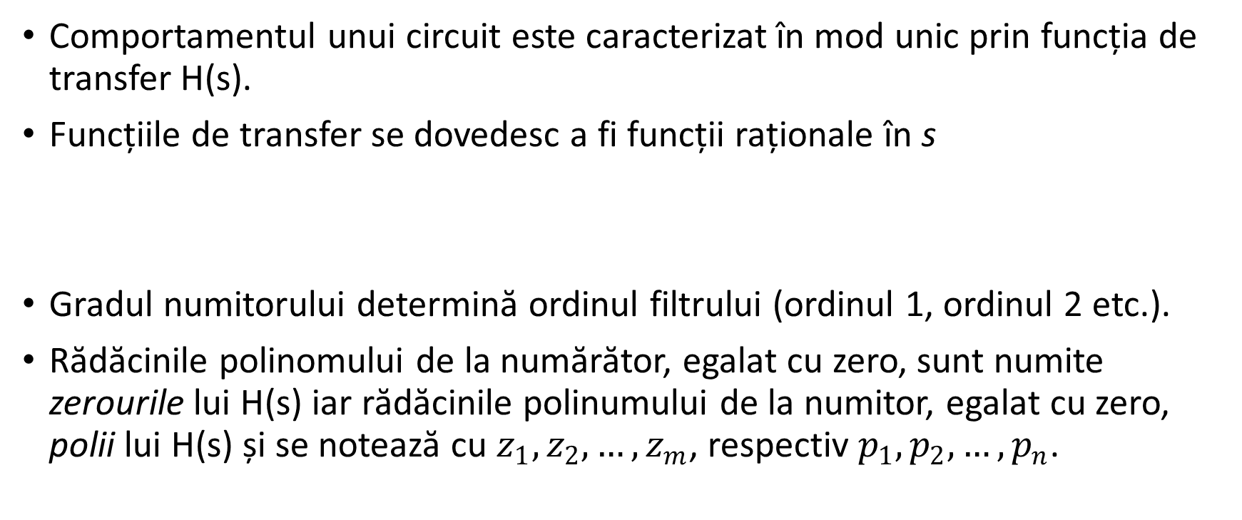
Filtre active Funcția de transfer
Comportamentul unui circuit este caracterizat în mod unic prin funcția de transfer H(s).
Funcțiile de transfer se dovedesc a fi funcții raționale în s
Gradul numitorului determină ordinul filtrului (ordinul 1, ordinul 2 etc.).
Rădăcinile polinomului de la numărător, egalat cu zero, sunt numite zerourile lui H(s) iar rădăcinile polinumului de la numitor, egalat cu zero, polii lui H(s) și se notează cu $z_{1}, z_{2}, …, z_{m}$, respectiv $p_{1}, p_{2}, …, p_{n}$.
$$H\left(s\right)=\frac{a_{m}s^{m}+a_{m−1}s^{m−1}+…+a_{1}s+a_{0}}{b_{n}s^{n}+b_{n−1}s^{n−1}+…+b_{1}s+b_{0}}$$

Slide 15
Filtre active Funcția de transfer
$$H\left(s\right)=\frac{a_{m}s^{m}+a_{m−1}s^{m−1}+…+a_{1}s+a_{0}}{b_{n}s^{n}+b_{n−1}s^{n−1}+…+b_{1}s+b_{0}}$$
Putem scrie
unde H₀=a_{m}/b_{n} se numește factor de scalare.
În afară de H₀, H(s) este determinat în mod unic odată ce sunt cunoscute zerourile și polii.
Rădăcinile mai sunt denumite frecvențe critice sau caracteristice, deoarece depind exclusiv de circuit, adică de elementele sale și de modul în care sunt interconectate, indiferent de semnalele aplicate sau de energia stocată în elementele sale reactive.
$$H\left(s\right)=H_{0}\frac{\left(s−z_{1}\right)\left(s−z_{2}\right)…\left(s−z_{m}\right)}{\left(s−p_{1}\right)\left(s−p_{2}\right)…\left(s−p_{n}\right)}$$

Slide 16
Filtre active Funcția de transfer
Rădăcinile pot fi reale sau complexe.
Când zerourile sau polii sunt complecși, acestea/aceștia apar în perechi conjugate.
De exemplu, dacă p_{k}=σ_{k}+jω_{k} este un pol, atunci p_{k}∗=σ_{k}-jω_{k} este de asemenea un pol.
Rădăcinile sunt vizualizate în mod convenabil ca puncte în planul complex sau planul s: σ_{k} este reprezentat pe axa orizontală sau reală, care este calibrată în neperi pe secundă (Np/s); ω_{k} este reprezentat pe axa verticală, sau imaginară, care este calibrată în radiani pe secundă (rad/s).

Slide 17
Filtre active Observație
Neperul este unitate de măsură a nivelului de transmisiune al unui semnal electric sau acustic, exprimat ca logaritm natural al unui raport al valorilor de interes
$$L_{Np}=ln\frac{x_{1}}{x_{2}}=lnx_{1}−lnx_{2}$$

Slide 18
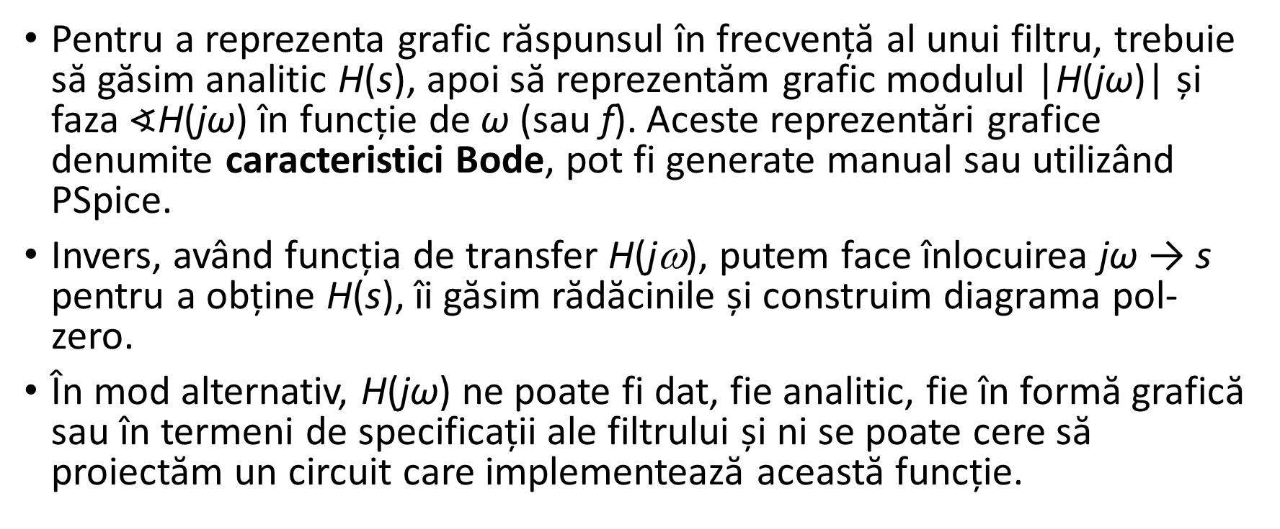
Filtre active
Pentru a reprezenta grafic răspunsul în frecvență al unui filtru, trebuie să găsim analitic H(s), apoi să reprezentăm grafic modulul |H(jω)| și faza $∢$H(jω) în funcție de ω (sau f). Aceste reprezentări grafice denumite caracteristici Bode, pot fi generate manual sau utilizând PSpice.
Invers, având funcția de transfer H(jω), putem face înlocuirea jω → s pentru a obține H(s), îi găsim rădăcinile și construim diagrama pol-zero.
În mod alternativ, H(jω) ne poate fi dat, fie analitic, fie în formă grafică sau în termeni de specificații ale filtrului și ni se poate cere să proiectăm un circuit care implementează această funcție.

Slide 19
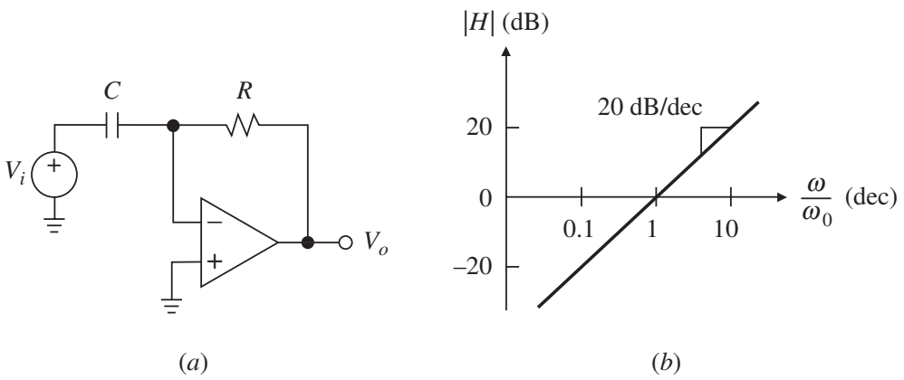
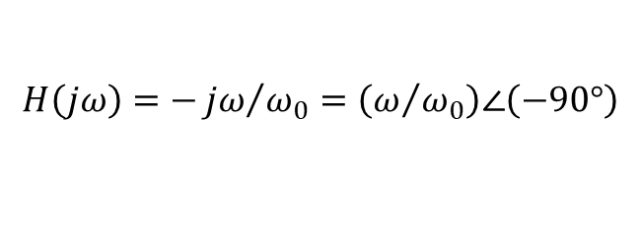

Filtre active Circuitul de diferențiere
Schema și caracteristica de amplitudine
$$H\left(s\right)=\frac{V_{o}}{V_{i}}=−\frac{R}{Z_{C}}=−\frac{R}{1/{sC}}$$
$$H\left(s\right)=−RCs$$
Indicând un zero în origine.
Trecând de la variabila s la jω și introducând frecvența de scalare
$$ω_{0}=\frac{1}{RC}$$
panta sa este de +20dB/dec, ceea ce indică faptul că pentru fiecare decadă cu care crește (sau scade) frecvența, mărimea sa crește (sau scade) cu 20dB.
$$H\left(jω\right)=−{jω}/{ω_{0}=\left(ω/{ω_{0}}\right)∠\left(−90°\right)}$$

Slide 20
Filtre active Circuitul de diferențiere
Fizic, observăm că la frecvențe joase, unde |Z_{C}|>R, circuitul asigură atenuarea (decibelii sunt negativi);
la frecvențe înalte, unde |Z_{C}|<R, oferă amplificare (decibelii sunt pozitivi);
la ω=ω₀, unde |Z_{C}|=R, oferă câștig de 0dB (amplificare =1). În consecință, ω₀ se numește frecvența la câștig unitate.

Slide 21
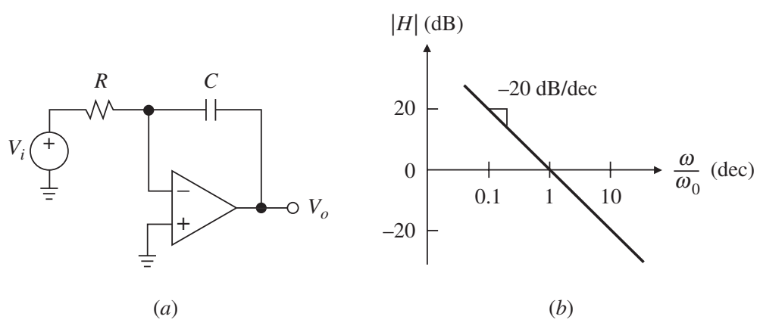

Filtre active Circuitul de integrare
Schema și caracteristica de amplitudine
$$H\left(s\right)=\frac{V_{o}}{V_{i}}=−\frac{Z_{C}}{R}=−\frac{1/{sC}}{R}$$
$$H\left(s\right)=−\frac{1}{RCs}$$
Are un pol în origine. Considerând s → jω, putem scrie
$$H\left(jω\right)=−\frac{1}{{jω}/{ω_{0}}}=\frac{1}{ω/{ω_{0}}}∠\left(+90°\right)$$
unde ω₀=1/RC este frecvența de scalare
Observând că funcția de transfer este reciprocă celei a diferențiatorului
Caracteristica este o linie dreaptă cu o panta de -20dB/dec și cu ω₀ ca frecvență la câștig unitate. Mai mult, circuitul introduce un avans de fază de 90°.

Slide 22
Filtre active Circuitul de integrare
Din cauza câștigului extrem de mare la frecvențe joase, unde |Z_{C}|>>R, un circuit integrator practic este rareori utilizat singur, deoarece tinde să se satureze. Așa cum am menționat în capitolul 1, un integrator este de obicei plasat în interiorul unei bucle de control, astfel concepută încât să mențină AO în regiunea liniară.
Din cauza semnului negativ din relația lui H(s), se spune că integratorul Miller este un integrator inversor.
Există și integrator neinversor (v. cursul în format Word)

Slide 23
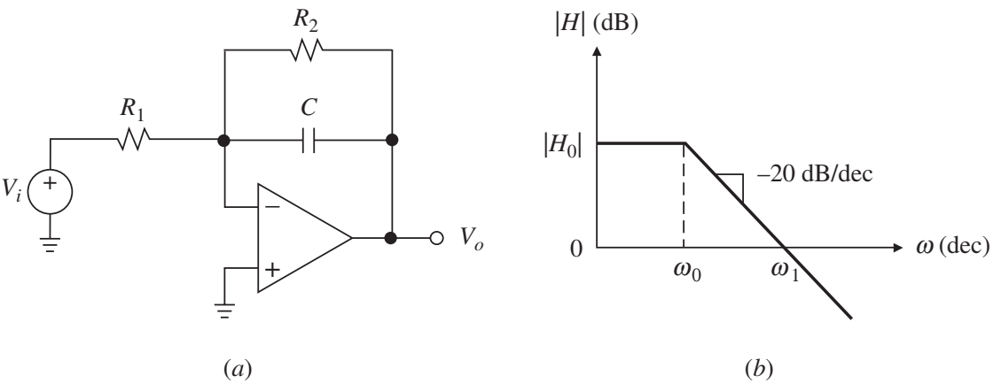
Filtre active FTJ cu amplificare
Schema și caracteristica de amplitudine
$$H\left(s\right)=\frac{V_{o}}{V_{i}}=−\frac{Z_{2}}{R_{1}}=\frac{R_{2}||\left(1/{sC}\right)}{R_{1}}$$
$$H\left(s\right)=−\frac{R_{2}}{R_{1}}\frac{1}{R_{2}Cs+1}$$
indicând un pol real la s=-1/R₂C
Punând s → jω, putem scrie H(s) sub forma normalizată
$$H\left(jω\right)=H_{0}\frac{1}{1+{jω}/{ω_{0}}}$$
$$H_{0}=−\frac{R_{2}}{R_{1}}; ω_{0}=\frac{1}{R_{2}C}$$

Slide 24
Filtre active FTJ cu amplificare
Fizic, circuitul funcționează astfel:
La frecvențe suficient de joase, unde |Z_{C}|>>R₂, putem ignora Z_{C} în comparație cu R₂ și, prin urmare, privim circuitul ca un amplificator inversor cu câștig H≅−R₂/R₁=H₀. Din motive evidente, H₀ se numește câștig de curent continuu.
Asimptota la caracteristica Bode de amplitudine este, la frecvențe joase, o linie orizontală poziționată la |H₀|_{dB}.

Slide 25
Filtre active FTJ cu amplificare
Fizic, circuitul funcționează astfel: (continuare)
La frecvențe suficient de ridicate, unde |Z_{C}|<<R₂, putem ignora R₂ față de Z_{C} și, prin urmare, privim circuitul ca pe un integrator.
Asimptota la frecvențe înalte este o linie cu o panta de -20dB/dec, care trece prin frecvența la câștig unitate ω₁=1/R₁C.

Slide 26
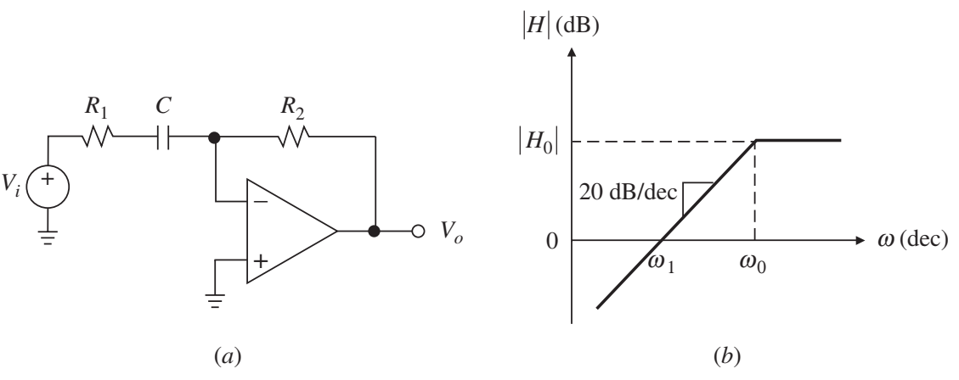
Filtre active FTS cu amplificare
Schema și caracteristica de amplitudine
$$H\left(s\right)=\frac{V_{o}}{V_{i}}=−\frac{R_{2}}{R_{1}+1/{sC}}$$
$$H\left(s\right)=−\frac{R_{2}}{R_{1}}\frac{R_{1}Cs}{R_{1}Cs+1}$$
indicând un zero în origine și un pol real la s=−1/R₁C.
Punând s → jω, putem să exprimăm H(s) în forma normalizată
$$H\left(jω\right)=H_{0}\frac{{jω}/{ω_{0}}}{1+{jω}/{ω_{0}}}$$
$$H_{0}=−\frac{R_{2}}{R_{1}}; ω_{0}=\frac{1}{R_{1}C}$$

Slide 27
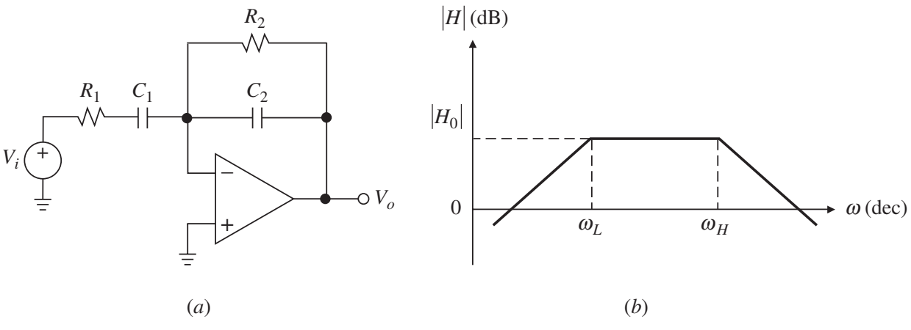
Filtre active FTB de bandă largă
$$H\left(s\right)=\frac{V_{o}}{V_{i}}=−\frac{R_{2}||\left(1/{sC_{2}}\right)}{R_{1}+1/{sC_{1}}}$$
Schema și caracteristica de amplitudine
$$H\left(s\right)=−\frac{R_{2}}{R_{1}}\frac{R_{1}C_{1}s}{R_{1}C_{1}s+1}\frac{1}{R_{2}C_{2}s+1}$$
indicând un zero în origine și doi poli reali la −1/R₁C₁ și −1/R₂C₂
$$H\left(jω\right)=H_{0}\frac{{jω}/{ω_{L}}}{\left(1+{jω}/{ω_{L}}\right)\left(1+{jω}/{ω_{H}}\right)}$$
$$H_{0}=−\frac{R_{2}}{R_{1}}; ω_{L}=\frac{1}{R_{1}C_{1}}; ω_{H}=\frac{1}{R_{2}C_{2}}$$
Filtrul este util cu ω_{L}<<ω_{H}, caz în care ω_{L} și ω_{H} se numesc frecvența joasă și înaltă la -3dB.
unde H₀ se numește câștig la frecvență medie.

Slide 28
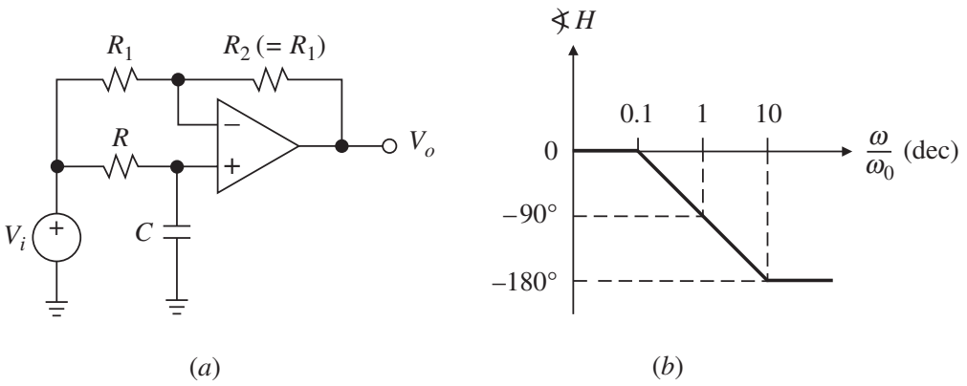
Filtre active Filtrul trece-tot
$$V_{p}=\frac{1/{sC}}{R+1/{sC}}V_{i}=\frac{1}{1+sCR}V_{i}$$
Mai este numit și circuit de defazare
Schema și caracteristica de fază
Prin superpoziție:
$$V_{o}=−\frac{R_{2}}{R_{1}}V_{i}+\left(1+\frac{R_{2}}{R_{1}}\right)V_{p}$$
Dacă se consideră R₁=R₂=R, rezultă
$$V_{o}=−V_{i}+\frac{2}{1+sCR}V_{i}$$
V_{p}
$$H\left(s\right)=\frac{V_{o}}{V_{i}}=\frac{1−sCR}{1+sCR}$$
indicând un zero la s=1/RC și un pol la s=−1/RC. Considerând s → jω obținem
$$H\left(jω\right)=\frac{1−{jω}/{ω_{0}}}{1+{jω}/{ω_{0}}}=1∠−2\tan^{−1}\left(ω/{ω_{0}}\right)$$

Slide 29
Filtre active Filtrul trece-tot
Cu un câștig de 1V/V, acest circuit lasă să treacă toate semnalele fără a modifica amplitudinea lor.
Dar, așa cum se arată în figura b, circuitul introduce un defazaj variabil de la 0° la -180°, cu o valoare de -90° la ω=ω₀.

Slide 30
Filtre active. Probleme P1
În circuitul din figură, specificați valorile componentelor pentru a atinge o frecvență la –3dB de 1kHz cu un câștig de c.c. de 20dB și o rezistență de intrare de cel puțin 10k. (b) La ce frecvență câștigul scade la 0dB? Care este faza la acest câștig?

Slide 31
Filtre active. Probleme P1. Rezolvare
(a) Câștigul în curent continuu, în modul este
Din exprimarea câștigului în decibeli, deducem
și rezultă R₂=10xR₁
Circuitul fiind de tip inversor, R_{i}=R₁ și pentru a îndeplini R_{i}>10kΩ se alege R₁=20kΩ. Rezultă R₂=200kΩ.
$$\left|H_{0}\right|=\frac{R_{2}}{R_{1}}⇒R_{2}=R_{1}×\left|H_{0}\right|$$
$${\left|H_{0}\right|}_{dB}=20\log_{10}\left|H_{0}\right|⇒\left|H_{0}\right|={10}^{{{\left|H_{0}\right|}_{dB}}/{20}}={10}^{{20}/{20}}=10V/V$$

Slide 32
Filtre active. Probleme P1. Rezolvare
Frecvența la -3dB, f₀=1kHz și din relația pulsației ω₀ determinăm valoarea necesară a capacității C
Valoarea uzuală cea mai apropiată este de 1nF. Recalculăm R₂
$$ω_{0}=2πf_{0}=\frac{1}{R_{2}C}⇒C=\frac{1}{2πf_{0}R_{2}}=\frac{1}{2π×{10}^{3}×2×{10}^{5}}=0,796nF$$
$$R_{2}=\frac{1}{2πf_{0}C}=\frac{1}{2π×{10}^{3}×{10}^{−9}}=159,155kΩ$$

Slide 33

Filtre active. Probleme P1. Rezolvare
Din anexa A1, de la Seria E96 (±1%), alegem R₂=158kΩ și atunci R₁=15,8kΩ.
(b) câștig de 0dB înseamnă 1V/V. La frecvența la amplificare unitate
de unde rezultă $f=f_{0}\sqrt{100−1}={10}^{3}×\sqrt{99}=9,95kHz$
$$H\left(jω\right)=H_{0}\frac{1}{1+{jω}/{ω_{0}}}=H_{0}\frac{1}{1+{jf}/{f_{0}}}⇒\left|H\right|=\frac{\left|H_{0}\right|}{\sqrt{1+{\left(f/{f_{0}}\right)}^{2}}}=1$$
$$10=\sqrt{1+{\left(f/{f_{0}}\right)}^{2}} sau 1+{\left(f/{f_{0}}\right)}^{2}=100$$

Slide 34
Filtre active. Probleme P1. Rezolvare
Pentru a afla faza la frecvența la amplificare unitate, rescriem funcția de transfer sub forma
unde partea reală, H_{r}, respectiv coeficientul părții imaginre, H_{i}, sunt
$$H\left(jω\right)=H_{0}\frac{1}{1+{jω}/{ω_{0}}}=H_{0}\frac{1−{jω}/{ω_{0}}}{1+{\left(ω/{ω_{0}}\right)}^{2}}=−\frac{R_{2}}{R_{1}}\frac{1−{jω}/{ω_{0}}}{1+{\left(ω/{ω_{0}}\right)}^{2}}$$
$$H_{r}=−\frac{{R_{2}}/{R_{1}}}{1+{\left(ω/{ω_{0}}\right)}^{2}}; H_{i}=\frac{R_{2}}{R_{1}}\frac{ω/{ω_{0}}}{1+{\left(ω/{ω_{0}}\right)}^{2}}$$

Slide 35
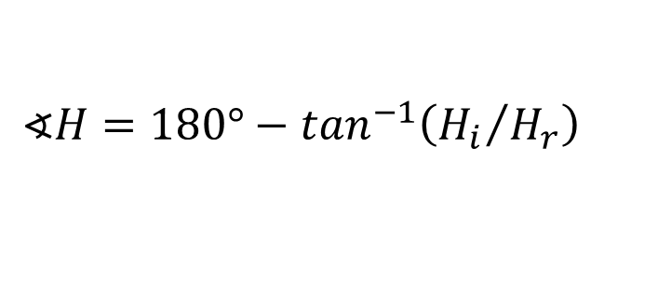
Filtre active. Probleme P1. Rezolvare
$$H_{r}=−\frac{{R_{2}}/{R_{1}}}{1+{\left(ω/{ω_{0}}\right)}^{2}}; H_{i}=\frac{R_{2}}{R_{1}}\frac{ω/{ω_{0}}}{1+{\left(ω/{ω_{0}}\right)}^{2}}$$
fără să ținem seama de semnul lui H_{r} , determinăm valoric raportul
din anexa A2 rezultă pentru H_{r}<0
$$\frac{H_{i}}{H_{r}}=\frac{R_{2}}{R_{1}}\frac{ω/{ω_{0}}}{1+{\left(ω/{ω_{0}}\right)}^{2}}×\frac{1+{\left(ω/{ω_{0}}\right)}^{2}}{{R_{2}}/{R_{1}}}=\frac{ω}{ω_{0}}=\frac{2π×9,95k}{2π×1k}=9,95$$
$$∢H=180°−\tan^{−1}\left({H_{i}}/{H_{r}}\right)$$
$$∢H=180°−\tan^{−1}\left(9,95\right)=180°−84,3°=95,7°$$

Slide 36
Anexe A1. Valori standard de rezistențe
Seria E24 (±5%)
Seria E96 (±1%)
1.0 | 1.1 | 1.2 | 1.3 | 1.5 | 1.6 | 1.8 | 2.0 | 2.2 | 2.4 | 2.7 | 3.0
3.3 | 3.6 | 3.9 | 4.3 | 4.7 | 5.1 | 5.6 | 6.2 | 6.8 | 7.5 | 8.2 | 9.1
100 | 102 | 105 | 107 | 110 | 113 | 115 | 118 | 121 | 124 | 127 | 130
133 | 137 | 140 | 143 | 147 | 150 | 154 | 158 | 162 | 165 | 169 | 174
178 | 182 | 187 | 191 | 196 | 200 | 205 | 210 | 215 | 221 | 226 | 232
237 | 243 | 249 | 255 | 261 | 267 | 274 | 280 | 287 | 294 | 301 | 309
316 | 324 | 332 | 340 | 348 | 357 | 365 | 374 | 383 | 392 | 402 | 412
422 | 432 | 442 | 453 | 464 | 475 | 487 | 499 | 511 | 523 | 536 | 549
562 | 576 | 590 | 604 | 619 | 634 | 649 | 665 | 681 | 698 | 715 | 732
750 | 768 | 787 | 806 | 825 | 845 | 866 | 887 | 909 | 931 | 953 | 976

Slide 37
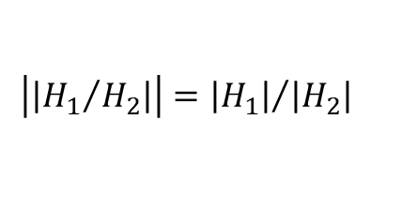

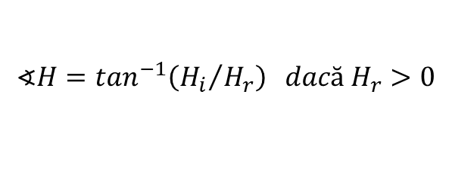
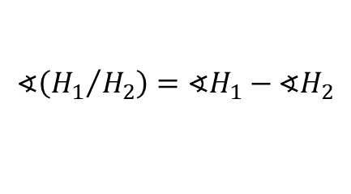
Anexe A2. Numere complexe
Fie numărul complex $H={\left|H\right|}/{∢H}=H_{r}+jH_{i}$, unde |H| este modulul sau amplitudinea lui H, $∢H$ este argumentul lui H sau unghiul de fază, H_{r} partea reală iar H_{i} coeficientul părții imaginare
$$\left|H\right|=\sqrt{H_{r}^{2}+H_{i}^{2}}$$
$$\left|\left|H_{1}×H_{2}\right|\right|=\left|H_{1}\right|×\left|H_{2}\right|$$
$$∢\left(H_{1}×H_{2}\right)=∢H_{1}+∢H_{2}$$
$$∢H=\tan^{−1}\left({H_{i}}/{H_{r}}\right) dacă H_{r}>0$$
$$\left|\left|{H_{1}}/{H_{2}}\right|\right|={\left|H_{1}\right|}/{\left|H_{2}\right|}$$
$$∢H=180°−\tan^{−1}\left({H_{i}}/{H_{r}}\right) dacă H_{r}<0$$
$$∢\left({H_{1}}/{H_{2}}\right)=∢H_{1}−∢H_{2}$$

